Slide 1
Дипломный проект Разработка Web-приложения для автоматизации планирования посещений для клиентов фитнес-клуба
НАЦИОНАЛЬНЫЙ ИССЛЕДОВАТЕЛЬСКИЙ УНИВЕРСИТЕТ ИТМО
ЦЕНТР АВТОРИЗОВАННОГО ОБУЧЕНИЯ ИНФОРМАЦИОННЫМ ТЕХНОЛОГИЯМ
Руководитель: Кузьмин Константин Михайлович
Выполнила: Симонова Маргарита Игоревна

Slide 2
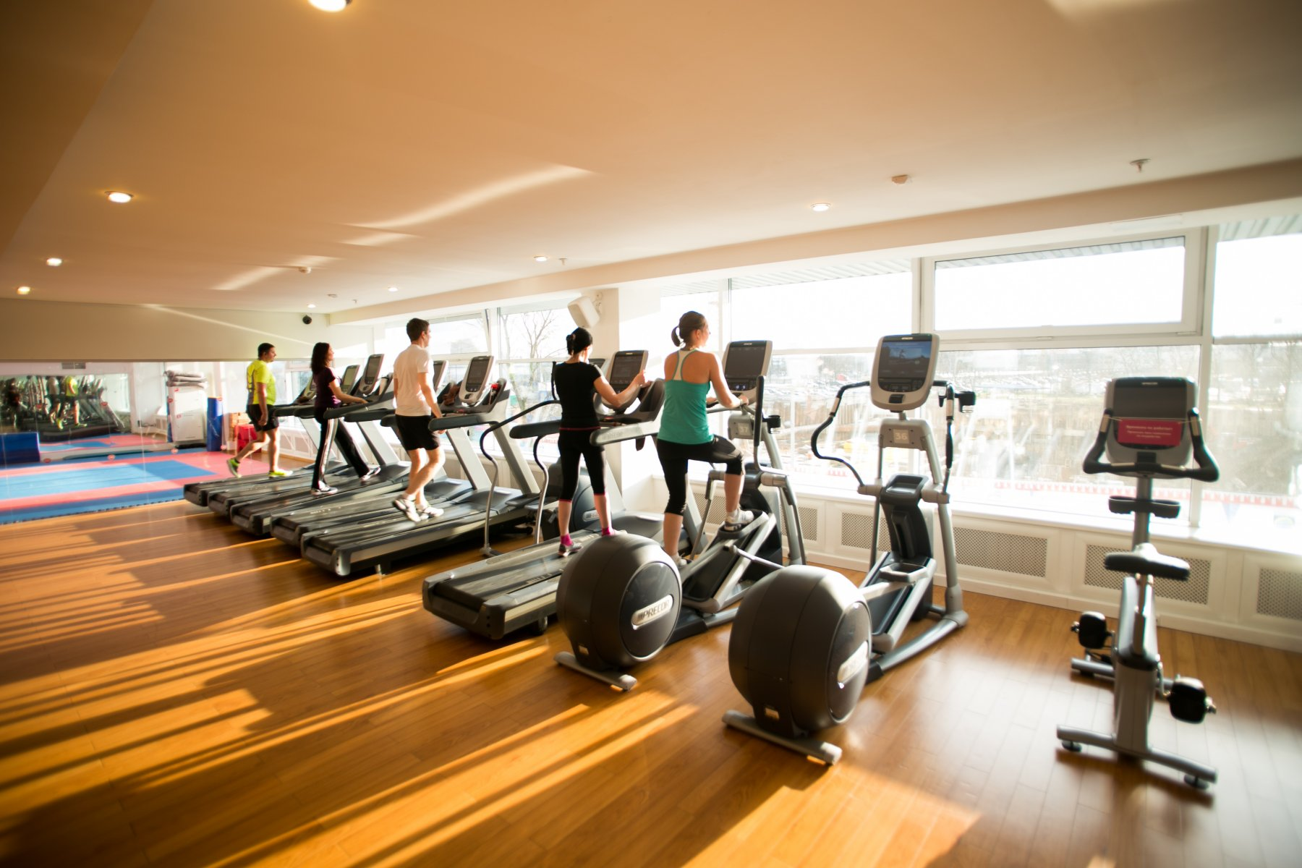
Проблематика и актуальность
- управление нагрузкой фитнес-клуба (сети клубов)
- уменьшение пикового количества посетителей
- повышение качества предоставляемых услуг
- разработка новых тарифных планов

Slide 3


Цель и задачи
Целью дипломной работы является разработка системы для контроля загруженности
фитнес-клуба (сети клубов) и планирования клиентами времени посещения.
Задачи:
- проанализировать предметную область, сформулировать функциональные требования к системе, разработать модель предметной области
- спроектировать диаграмму последовательностей
- выбрать подход к разработке системы, выбрать средства реализации
- разработать и создать базу данных
- спроектировать диаграмму классов
- разработать серверную часть приложения
- разработать способ развертывания системы
- протестировать
- разработать инструкции

Slide 4
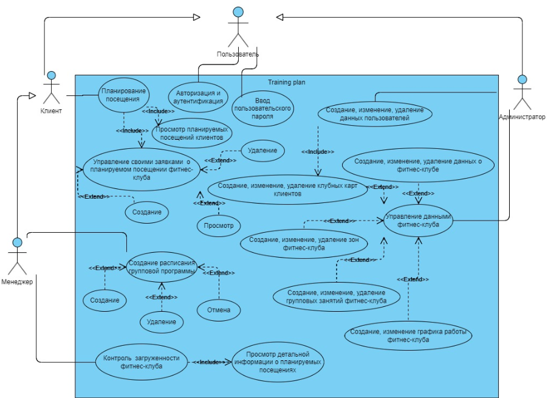
Диаграмма вариантов использования

Slide 5
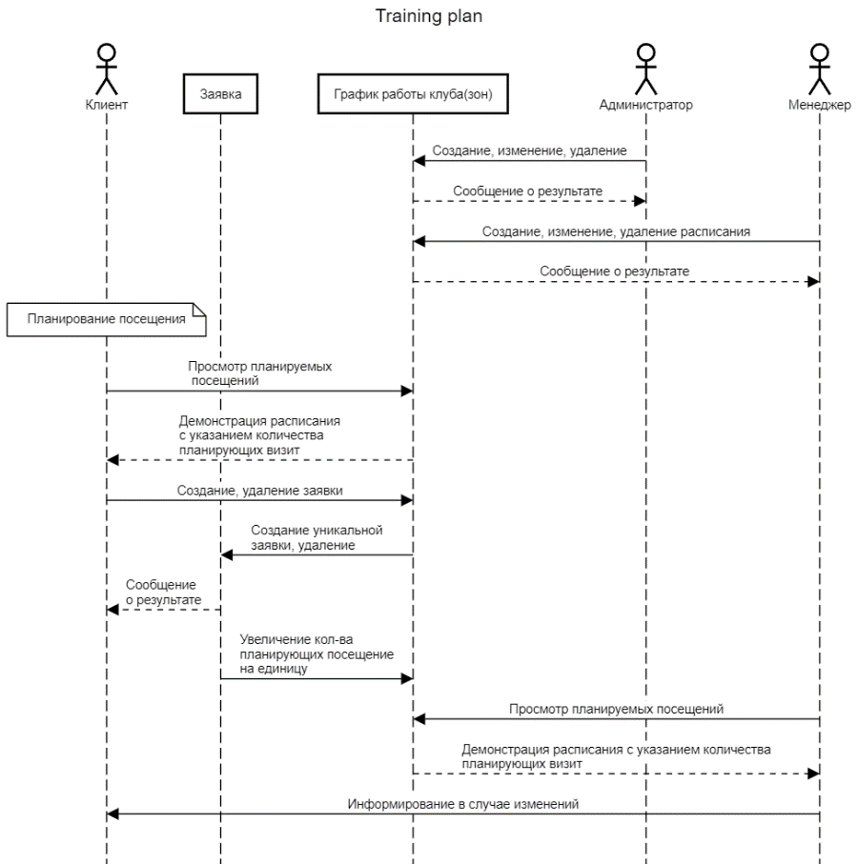
Диаграмма последовательностей

Slide 6



Подход к разработке системы и средства реализации
Подход к разработке: модель Kanban
Средства реализации:
- язык программирования Python
- фреймворк для web-разработки Django
- база данных MySQL

Slide 7
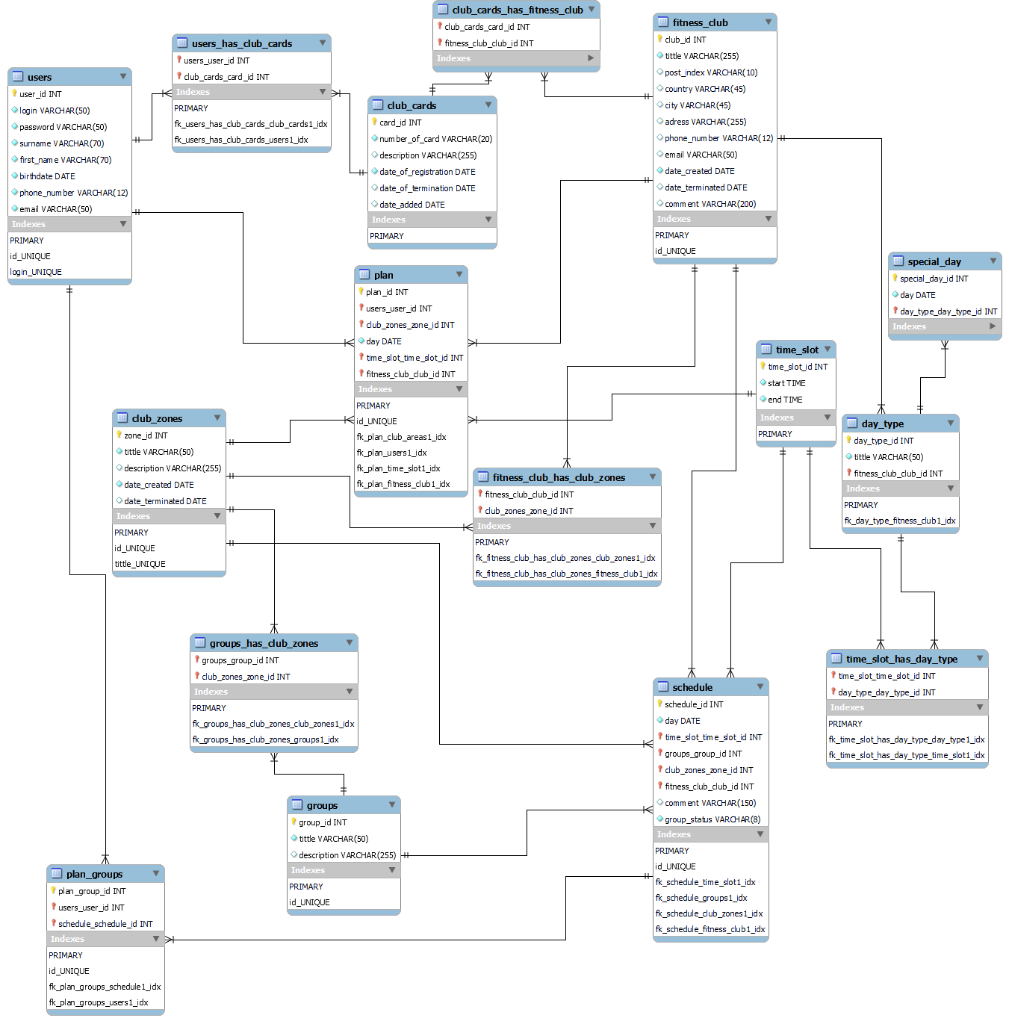
Разработка и создание базы данных
1. атрибуты атомарны и ключевые поля не являются пустыми
2. поля таблиц, не входящие в первичный ключ, зависят от первичного ключа
3. ключевые поля таблиц не зависят от любых других не ключевых полей
База данных соответствует третьей нормальной форме.

Slide 8
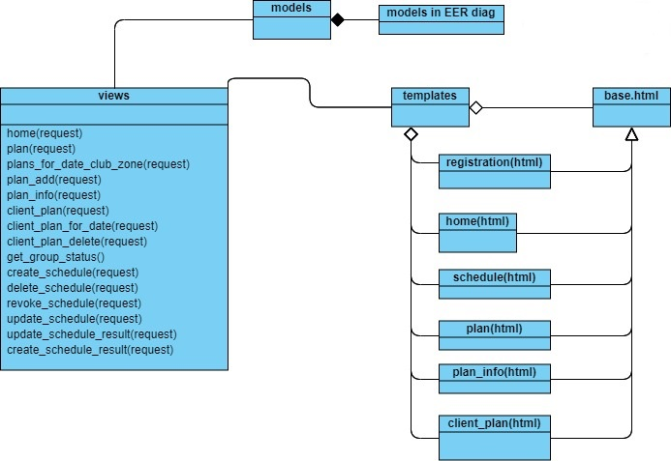
Диаграмма классов

Slide 9


Способ развертывания системы, тестирование
Способ развертывания системы: pythonanywhere.com
Тестирование: ручное, одновременно с четырёх устройств, проверены все варианты использования

Slide 10
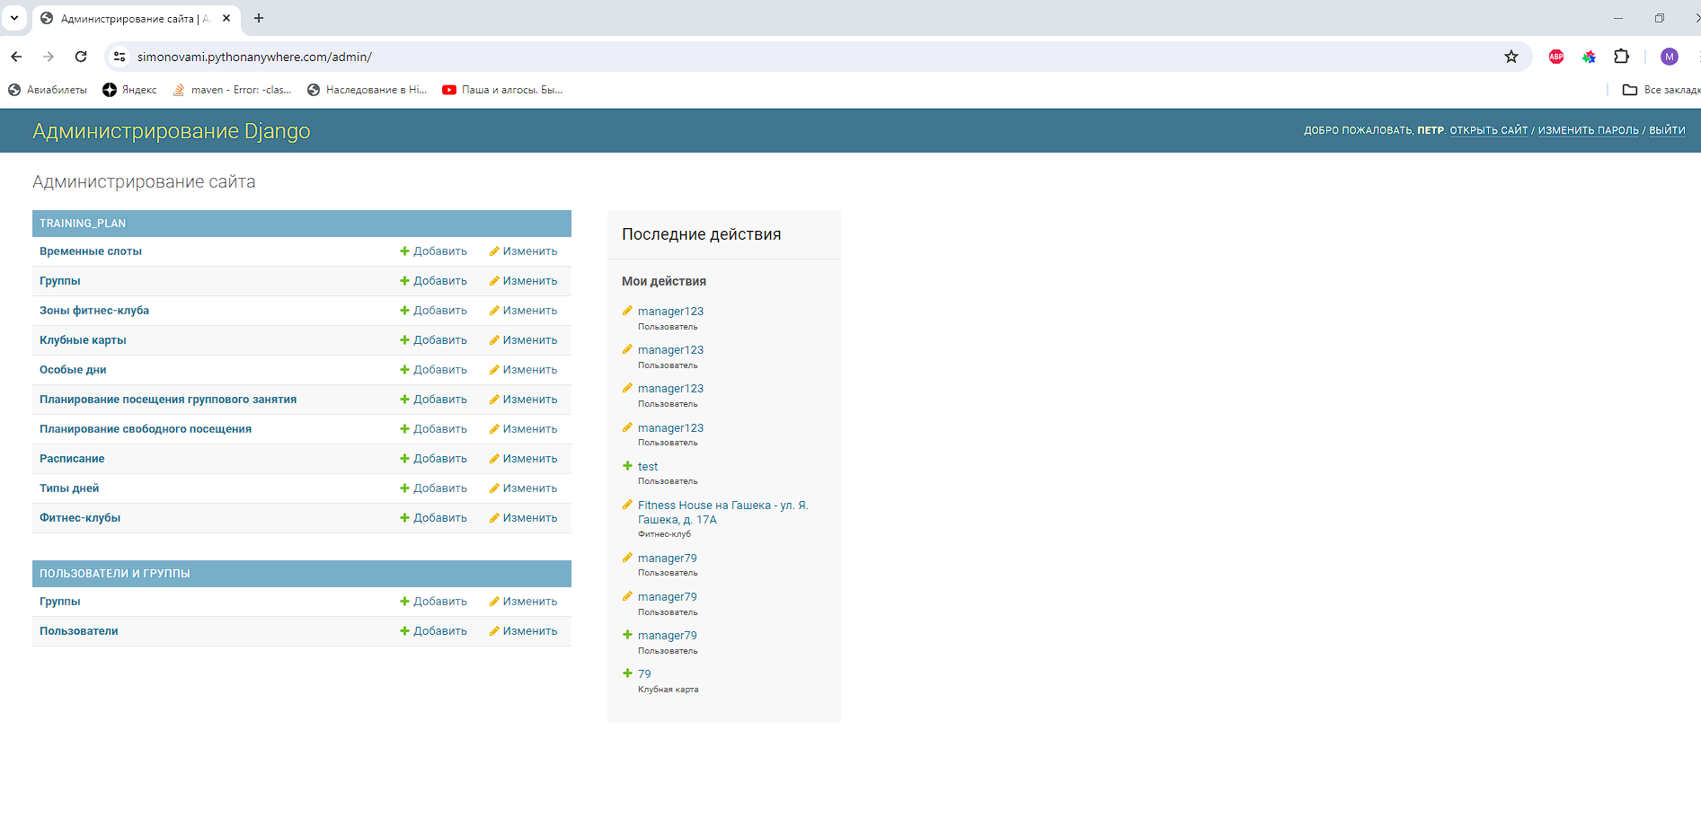
Демонстрация проекта. Администратор

Slide 11
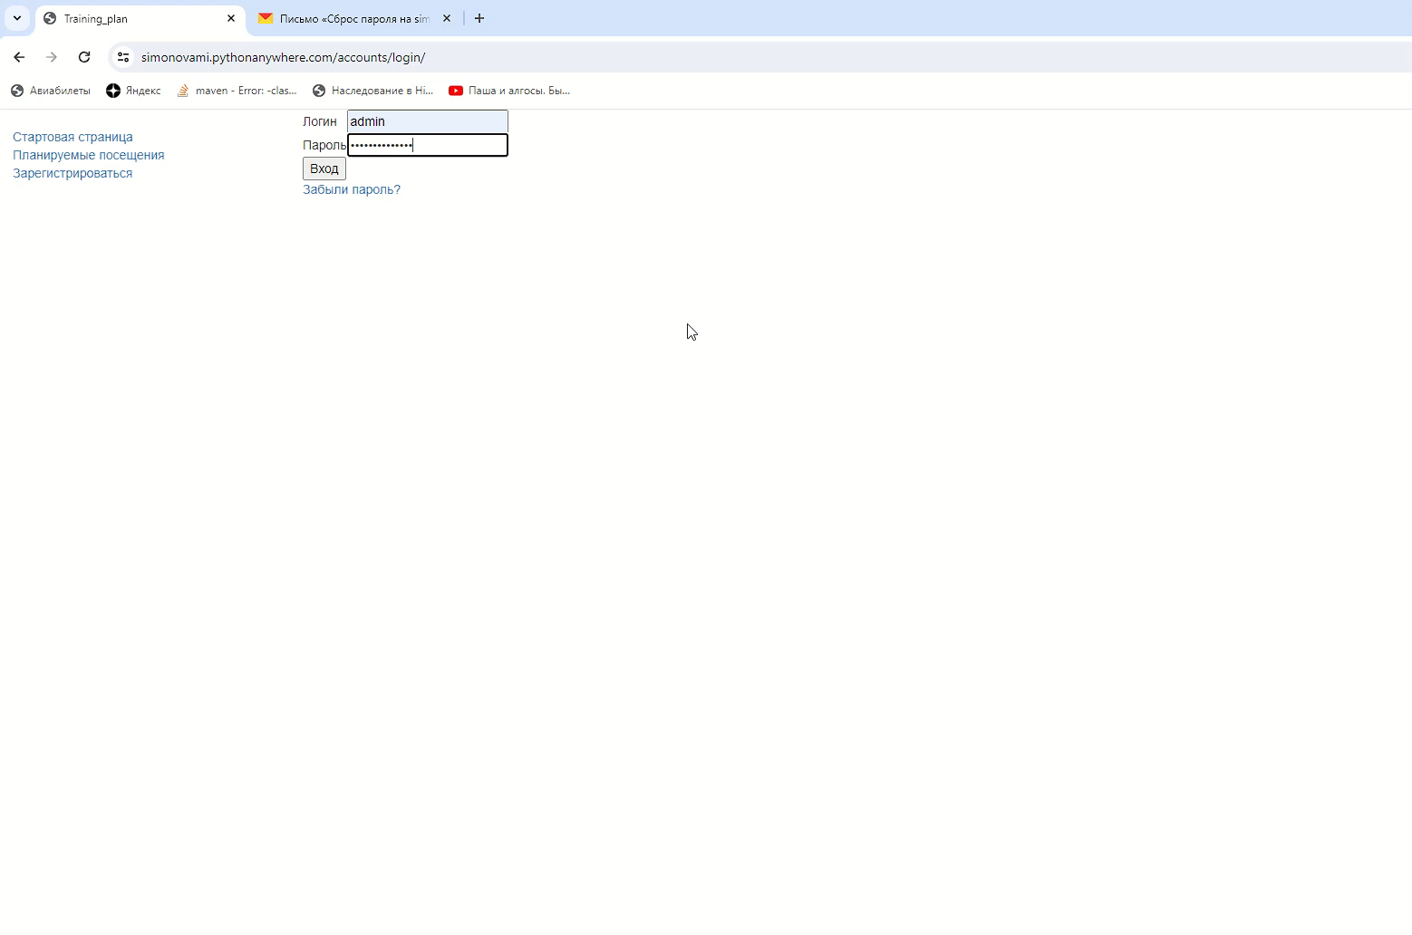
Демонстрация проекта. Менеджер и клиент

Slide 12

Планы усовершенствования системы
- проектирование более современного интерфейса программы
- уменьшение числа повторяющихся действий при работе с системой
- создание более детальной системы логирования

Slide 13


Спасибо за внимание!
Возможно появились вопросы?

